Slide 1
Dotkněte se inovací
CZ.1.07/1.3.00/51.0024
PRÉTERITO IMPERFECTO

Slide 2
Základní informace
Škola: Gymnázium Dr.Emila Holuba
Autor: Mgr.Linda Nováková Schättingerová
Předmět: Španělský jazyk
Anotace: Prezentace slouží k výuce gramatického jevu /výklad + cvičení/. V této prezentaci o imperfektu se žáci seznámí s tvorbou imperfektních tvarů a vyzkouší si svou znalost problematiky ve cvičeních.
Materiál je zpracován v rámci projektu Dotkněte se inovací CZ.1.07/1.3.00/51.0024

Slide 3
Metodický pokyn
Popis práce s materiálem Práce s tablety dle pokynu vyučující
Materiál je určen pro práci s interaktivní tabulí a tablety
Očekávání a cíle Vysvětlení a procvičení imperfekta

Slide 4
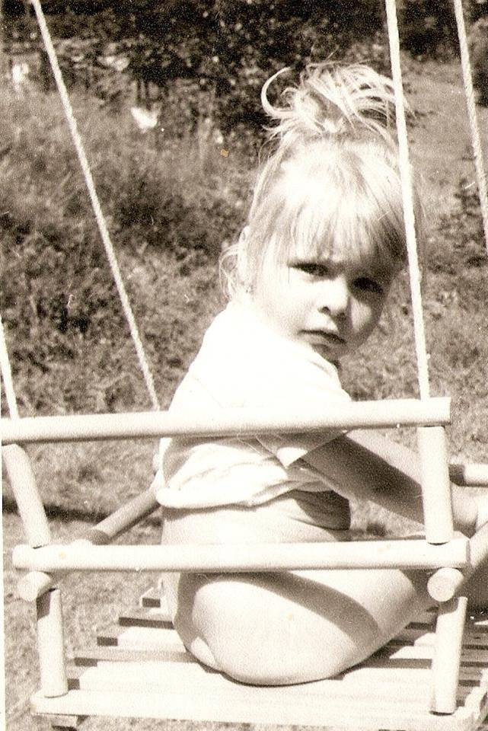
PRÉTERITO IMPERFECTO

Slide 5
Préterito Imperfecto
Imperfektum/ souminulý čas vyjadřuje běžně se opakující a časově neohraničené děje a popis osob, věcí, míst a okolností.
Imperfektum se tvoří z infinitivního kmene sloves koncovkami:
        - ABA u sloves na -AR
        - ÍA u sloves na -ER, -IR
        Nepravidelný tvar mají pouze tři slovesa:
        ser: era, eras, era, éramos, erais, eran
        ver: veía, veías, veía, veíamos, veíais, veían
        ir: iba, ibas, iba, íbamos, ibais, iban

Slide 6
Cvičení 1
Najdi tvary imperfektní v osmisměrce a vypiš je s infinitivy.
V I B A I M
E C L E Í A
Í O P E R B
A M F E C A
A Í N E T D
O A Í B E B

Slide 7
Cvičení 2
Doplň v textu tvary v imperfektu.
Mis vacaciones
Cuando _______/ser/ pequeňa, ______/pasar/ las vacaciones en casa de los abuelos cerca de las montaňas. La casa ______/estar/ a orillas del río.
Mi abuelo _________/cultivar/verdura y fruta. Para mí _____ /ser/ la casa más bonita del mundo.
En el primer piso ______ /haber/ un cuarto donde ______/dormir/ yo.
Cuando ________ /hacer/ buen tiempo, ________/ir, nosotros/ al bosque.
Cuando ________ /llover/, _____________/quedarse, yo/ en la cocina o ________/ jugar, yo/con el perro.

Slide 8
Cvičení 3
Doplň tvary v imperfektu.
¿No lo decía?
Ya lo sabía yo.
No quería verme.
Nevěděl jsem, co dělat.
Vídali jsme se často.
V létě jsme chodívali každé odpoledne k řece.

Slide 9
Zdroje
archiv autora
vlastní tvorba

